Slide 1
Form con registrazione e stampa dati
Bryan Beffa I3AA

Slide 2
Indice
Introduzione
Requisiti
Progettazione
Implementazione
Test
Conclusione

Slide 3




Introduzione

Slide 4

Requisiti
Applicazione Web
Pagina di benvenuto
Pagina di registrazione
Pagina riassuntiva
Pagina di stampa dati

Slide 5
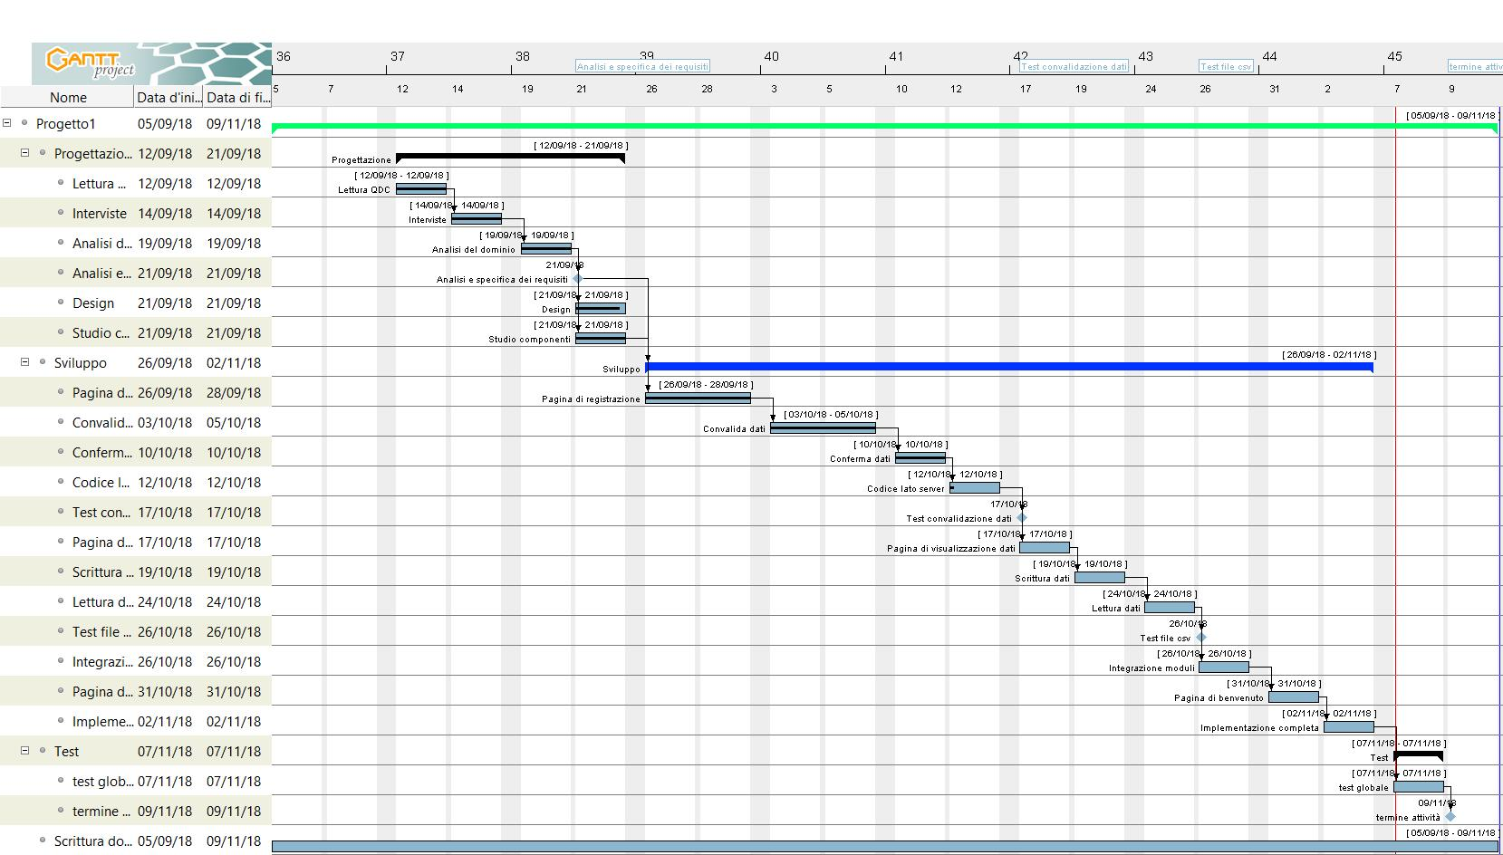
Progettazione - previsione

Slide 6
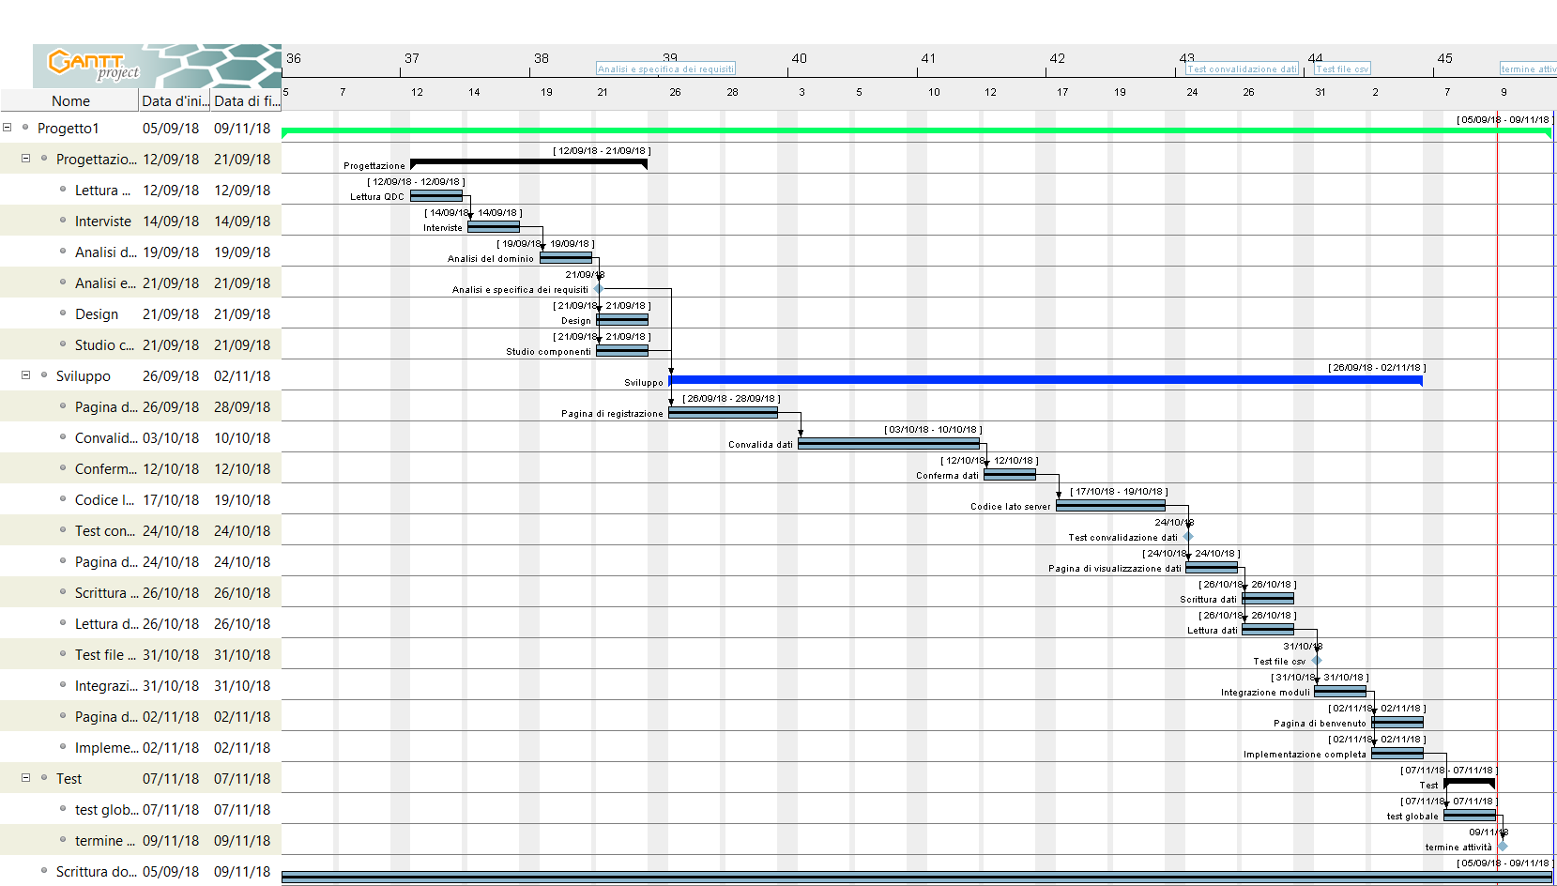
Progettazione - consuntivo

Slide 7
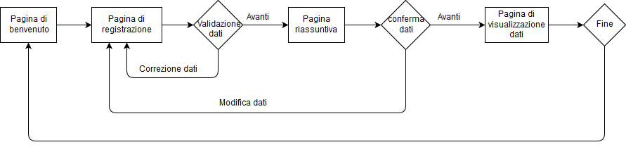
Progettazione - Architettura

Slide 8
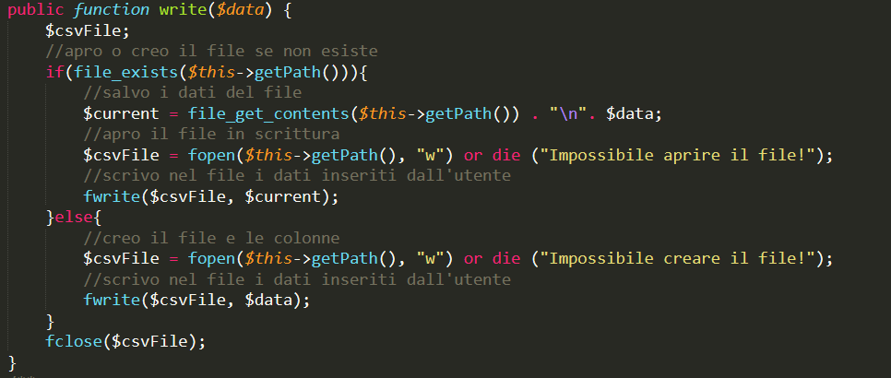
Implementazione

Slide 9

Test
Convalidazione lato client
Convalidazione lato server
Creazione file csv
Scrittura/lettura csv

Slide 10

Conclusione
Progetto completato
Sviluppi futuro

